Slide 1

С++
CMake + VSCode
extensions & tools
FloyzenCode
Майоров Василий

Slide 2
Fast extensions & tools for VSCode

Slide 3
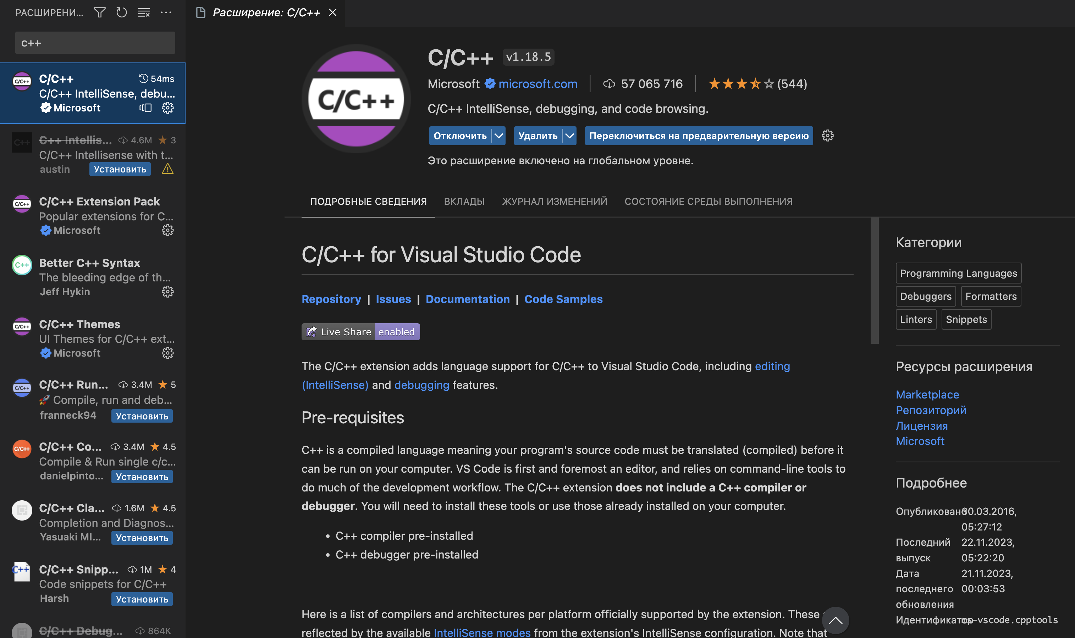

Slide 4
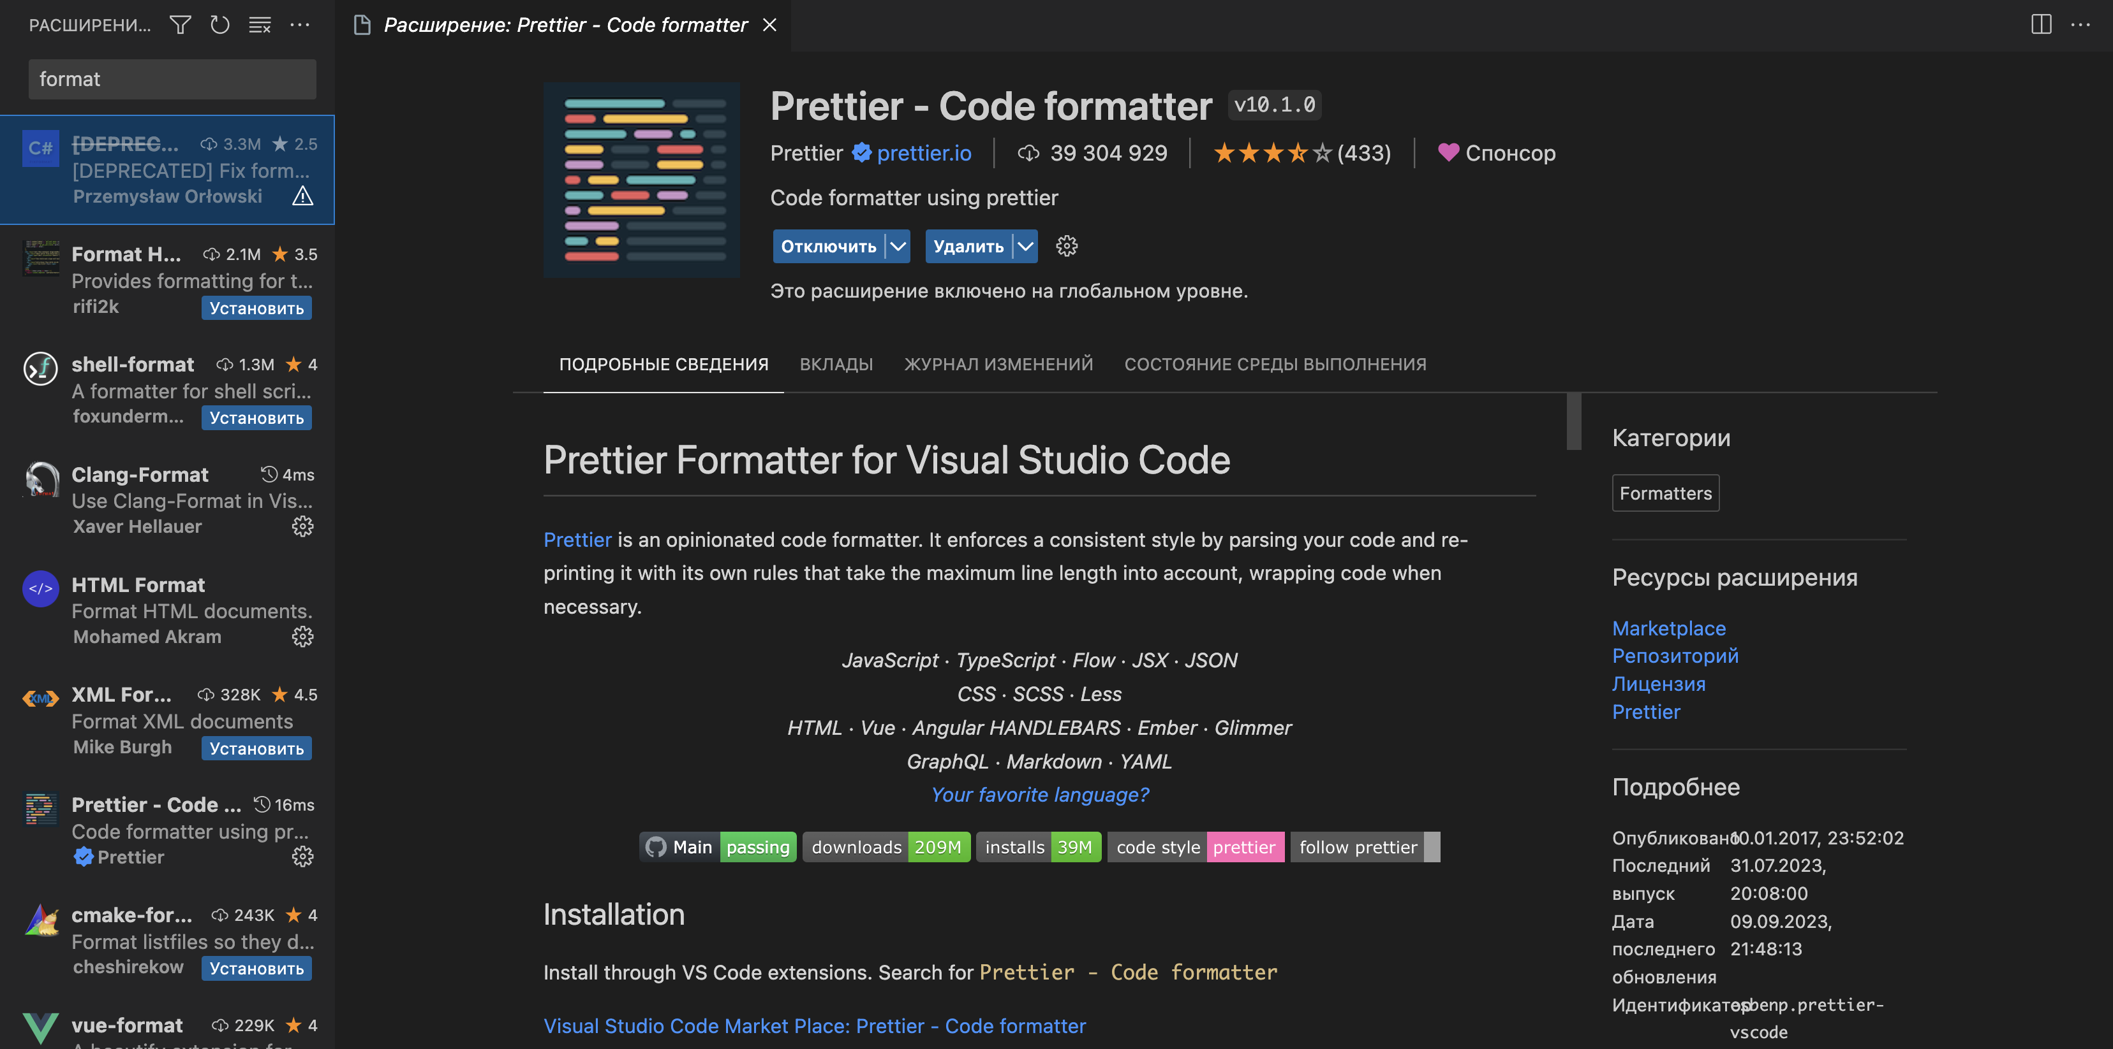

Slide 5
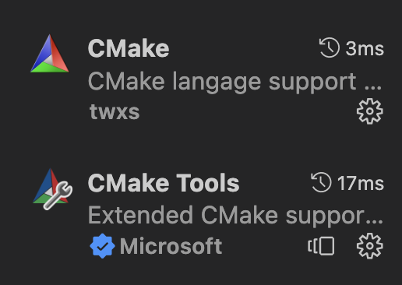

Slide 6
Введение

Slide 7
CMake

Slide 8
CMake
CMake — кроссплатформенное программное средство автоматизации сборки программного обеспечения из исходного кода. Не занимается непосредственно сборкой, а лишь генерирует файлы сборки из предварительно написанного файла сценария CMakeLists.txt и предоставляет простой единый интерфейс управления

Slide 9
Зачем нам нужен CMake?

Slide 10
Клиент: Здравствуйте, ну как там мой проект?

Slide 11
Клиент: Здравствуйте, ну как там мой проект?
Разработчик: Здравствуйте, уже скинул вам!

Slide 12
Клиент: Здравствуйте, ну как там мой проект?
Разработчик: Здравствуйте, уже скинул вам!
Клиент: А как запустить?

Slide 13
Клиент: Здравствуйте, ну как там мой проект?
Разработчик: Здравствуйте, уже скинул вам!
Клиент: А как запустить?
Разработчик: Вам нужно поставить gcc

Slide 14
Клиент: Здравствуйте, ну как там мой проект?
Разработчик: Здравствуйте, уже скинул вам!
Клиент: А как запустить?
Разработчик: Вам нужно поставить gcc
Клиент: Хорошо поставил, всё равно не работает

Slide 15
Клиент: Здравствуйте, ну как там мой проект?
Разработчик: Здравствуйте, уже скинул вам!
Клиент: А как запустить?
Разработчик: Вам нужно поставить gcc
Клиент: Хорошо поставил, всё равно не работает
Разработчик: Скомпилируйте программу и запустите

Slide 16
Клиент: Здравствуйте, ну как там мой проект?
Разработчик: Здравствуйте, уже скинул вам!
Клиент: А как запустить?
Разработчик: Вам нужно поставить gcc
Клиент: Хорошо поставил, всё равно не работает
Разработчик: Скомпилируйте программу и запустите
Клиент: У меня всё ещё ничего не работает

Slide 17
Клиент: Здравствуйте, ну как там мой проект?
Разработчик: Здравствуйте, уже скинул вам!
Клиент: А как запустить?
Разработчик: Вам нужно поставить gcc
Клиент: Хорошо поставил, всё равно не работает
Разработчик: Скомпилируйте программу и запустите
Клиент: У меня всё ещё ничего не работает
Разработчик: Установите библиотеку в проекте

Slide 18
Клиент: Здравствуйте, ну как там мой проект?
Разработчик: Здравствуйте, уже скинул вам!
Клиент: А как запустить?
Разработчик: Вам нужно поставить gcc
Клиент: Хорошо поставил, всё равно не работает
Разработчик: Скомпилируйте программу и запустите
Клиент: У меня всё ещё ничего не работает
Разработчик: Установите библиотеку в проекте
Клиент: Установил, не работает

Slide 19
Клиент: Здравствуйте, ну как там мой проект?
Разработчик: Здравствуйте, уже скинул вам!
Клиент: А как запустить?
Разработчик: Вам нужно поставить gcc
Клиент: Хорошо поставил, всё равно не работает
Разработчик: Скомпилируйте программу и запустите
Клиент: У меня всё ещё ничего не работает
Разработчик: Установите библиотеку в проекте
Клиент: Установил, не работает
Разработчик: Теперь надо ещё… <миллион действий>

Slide 20
Клиент: Здравствуйте, ну как там мой проект?
Разработчик: Здравствуйте, уже скинул вам!
Клиент: А как запустить?
Разработчик: Вам нужно поставить gcc
Клиент: Хорошо поставил, всё равно не работает
Разработчик: Скомпилируйте программу и запустите
Клиент: У меня всё ещё ничего не работает
Разработчик: Установите библиотеку в проекте
Клиент: Установил, не работает
Разработчик: Теперь надо ещё… <миллион действий>
Клиент: …

Slide 21
Клиент: Привет, я не понимаю, зачем мне нужен CMake.

Slide 22
Клиент: Привет, я не понимаю, зачем мне нужен CMake.
Разработчик: Привет. CMake - это инструмент для автоматической сборки проектов на C++. Он позволяет создавать кроссплатформенные проекты, которые можно собирать на разных операционных системах без изменения исходного кода.

Slide 23
Клиент: Привет, я не понимаю, зачем мне нужен CMake.
Разработчик: Привет. CMake - это инструмент для автоматической сборки проектов на C++. Он позволяет создавать кроссплатформенные проекты, которые можно собирать на разных операционных системах без изменения исходного кода.
Клиент: А что значит "кроссплатформенный проект"?

Slide 24
Клиент: Привет, я не понимаю, зачем мне нужен CMake.
Разработчик: Привет. CMake - это инструмент для автоматической сборки проектов на C++. Он позволяет создавать кроссплатформенные проекты, которые можно собирать на разных операционных системах без изменения исходного кода.
Клиент: А что значит "кроссплатформенный проект"?
Разработчик: Кроссплатформенный проект - это проект, который может быть скомпилирован и запущен на разных операционных системах, таких как Windows, Linux и macOS. CMake позволяет создавать такие проекты, указывая различные опции компиляции для каждой платформы.

Slide 25
Клиент: Привет, я не понимаю, зачем мне нужен CMake.
Разработчик: Привет. CMake - это инструмент для автоматической сборки проектов на C++. Он позволяет создавать кроссплатформенные проекты, которые можно собирать на разных операционных системах без изменения исходного кода.
Клиент: А что значит "кроссплатформенный проект"?
Разработчик: Кроссплатформенный проект - это проект, который может быть скомпилирован и запущен на разных операционных системах, таких как Windows, Linux и macOS. CMake позволяет создавать такие проекты, указывая различные опции компиляции для каждой платформы.
Клиент: А можно ли использовать CMake для управления зависимостями в моем проекте?

Slide 26
Клиент: Привет, я не понимаю, зачем мне нужен CMake.
Разработчик: Привет. CMake - это инструмент для автоматической сборки проектов на C++. Он позволяет создавать кроссплатформенные проекты, которые можно собирать на разных операционных системах без изменения исходного кода.
Клиент: А что значит "кроссплатформенный проект"?
Разработчик: Кроссплатформенный проект - это проект, который может быть скомпилирован и запущен на разных операционных системах, таких как Windows, Linux и macOS. CMake позволяет создавать такие проекты, указывая различные опции компиляции для каждой платформы.
Клиент: А можно ли использовать CMake для управления зависимостями в моем проекте?
Разработчик: Да, CMake может использоваться для управления зависимостями в вашем проекте. Он позволяет легко добавлять и настраивать библиотеки и внешние модули в ваш проект.

Slide 27
Клиент: Привет, я не понимаю, зачем мне нужен CMake.
Разработчик: Привет. CMake - это инструмент для автоматической сборки проектов на C++. Он позволяет создавать кроссплатформенные проекты, которые можно собирать на разных операционных системах без изменения исходного кода.
Клиент: А что значит "кроссплатформенный проект"?
Разработчик: Кроссплатформенный проект - это проект, который может быть скомпилирован и запущен на разных операционных системах, таких как Windows, Linux и macOS. CMake позволяет создавать такие проекты, указывая различные опции компиляции для каждой платформы.
Клиент: А можно ли использовать CMake для управления зависимостями в моем проекте?
Разработчик: Да, CMake может использоваться для управления зависимостями в вашем проекте. Он позволяет легко добавлять и настраивать библиотеки и внешние модули в ваш проект.
Клиент: Понятно. А как я могу начать использовать CMake в своем проекте?

Slide 28
Клиент: Привет, я не понимаю, зачем мне нужен CMake.
Разработчик: Привет. CMake - это инструмент для автоматической сборки проектов на C++. Он позволяет создавать кроссплатформенные проекты, которые можно собирать на разных операционных системах без изменения исходного кода.
Клиент: А что значит "кроссплатформенный проект"?
Разработчик: Кроссплатформенный проект - это проект, который может быть скомпилирован и запущен на разных операционных системах, таких как Windows, Linux и macOS. CMake позволяет создавать такие проекты, указывая различные опции компиляции для каждой платформы.
Клиент: А можно ли использовать CMake для управления зависимостями в моем проекте?
Разработчик: Да, CMake может использоваться для управления зависимостями в вашем проекте. Он позволяет легко добавлять и настраивать библиотеки и внешние модули в ваш проект.
Клиент: Понятно. А как я могу начать использовать CMake в своем проекте?
Разработчик: Для начала вам нужно создать файл CMakeLists.txt в корневой директории вашего проекта. В этом файле вы можете указать все необходимые настройки для сборки вашего проекта, такие как пути к исходным файлам, настройки компилятора и т.д. После этого вы можете использовать команду cmake для генерации проекта для вашей платформы.

Slide 29
Клиент: Привет, я не понимаю, зачем мне нужен CMake.
Разработчик: Привет. CMake - это инструмент для автоматической сборки проектов на C++. Он позволяет создавать кроссплатформенные проекты, которые можно собирать на разных операционных системах без изменения исходного кода.
Клиент: А что значит "кроссплатформенный проект"?
Разработчик: Кроссплатформенный проект - это проект, который может быть скомпилирован и запущен на разных операционных системах, таких как Windows, Linux и macOS. CMake позволяет создавать такие проекты, указывая различные опции компиляции для каждой платформы.
Клиент: А можно ли использовать CMake для управления зависимостями в моем проекте?
Разработчик: Да, CMake может использоваться для управления зависимостями в вашем проекте. Он позволяет легко добавлять и настраивать библиотеки и внешние модули в ваш проект.
Клиент: Понятно. А как я могу начать использовать CMake в своем проекте?
Разработчик: Для начала вам нужно создать файл CMakeLists.txt в корневой директории вашего проекта. В этом файле вы можете указать все необходимые настройки для сборки вашего проекта, такие как пути к исходным файлам, настройки компилятора и т.д. После этого вы можете использовать команду cmake для генерации проекта для вашей платформы.
Клиент: Спасибо за объяснение. Я попробую использовать CMake в своем проекте.

Slide 30
Старый, добрый Hello World!

Slide 31
Собираем Hello World через CMake

Slide 32
main.cpp
#include <iostream>
int main(int argc, char *argv[])
{
std::cout << "Hello World!\n";
return 0;
}

Slide 33
CMakeLists.txt
cmake_minimum_required(VERSION 3.20)
project(example1)
add_executable(hello_world main.cpp)

Slide 34
Terminal
mkdir build
cd build
cmake ..
make

Slide 35
Terminal
mkdir build
cd build
cmake ..
make
./hello_world

Slide 36
А что если у нас многофайловый проект?

Slide 37
header.hpp
#ifndef _HEADER_HPP_
#define _HEADER_HPP_
#include <iostream>
struct AreaRectangle
{
double width;
double height;
double area(AreaRectangle &rect);
};
std::ostream &operator<<(std::ostream &os, const AreaRectangle &rect);
#endif

Slide 38
header.cpp
#include "header.hpp"
std::ostream &operator<<(std::ostream &os, const AreaRectangle &rect)
{
os << "Height: " << rect.height
<< ", width: " << rect.width
<< std::endl;
return os;
}
double AreaRectangle::area(AreaRectangle &rect)
{ return rect.width * rect.height; }

Slide 39
main.cpp
#include <iostream>
#include "./src/header.hpp"
int main(int argc, char *argv[])
{
AreaRectangle rect1;
rect1.height = 5.0;
rect1.width = 10.0;
double result = rect1.area(rect1);
std::cout << rect1 << std::endl << result << '\n’;
return 0;
}

Slide 40
CMakeLists.txt
cmake_minimum_required(VERSION 3.20)
project(example2)
add_executable(header_include_example main.cpp src/header.cpp)

Slide 41
Terminal
mkdir build
cd build
cmake ..
make
./header_include_example

Slide 42
Build boost library

Slide 43
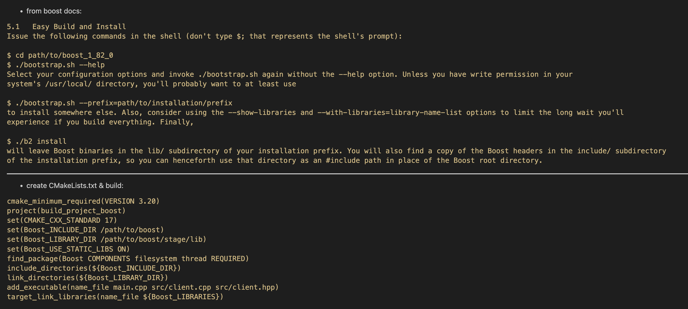

Slide 44
main.cpp
class Session : public std::enable_shared_from_this<Session>

Slide 45
main.cpp
class Session : public std::enable_shared_from_this<Session>
class Server

Slide 46
main.cpp
class Session : public std::enable_shared_from_this<Session>
class Server
int main(int argc, char *argv[])

Slide 47
CMakeLists.txt
cmake_minimum_required(VERSION 3.20)
project(learn_boost_asio)
set(CMAKE_CXX_STANDARD 17)
set(Boost_INCLUDE_DIR /Users/floyz/cpp-tools/boost_1_82_0)
set(Boost_LIBRARY_DIR /Users/floyz/cpp/tools/boost_1_82_0/stage/lib)
set(Boost_USE_STATIC_LIBS ON)
find_package(Boost COMPONENTS filesystem thread REQUIRED)
include_directories(${Boost_INCLUDE_DIR})
link_directories(${Boost_LIBRARY_DIR})
add_executable(server main.cpp)
target_link_libraries(server ${Boost_LIBRARIES})

Slide 48
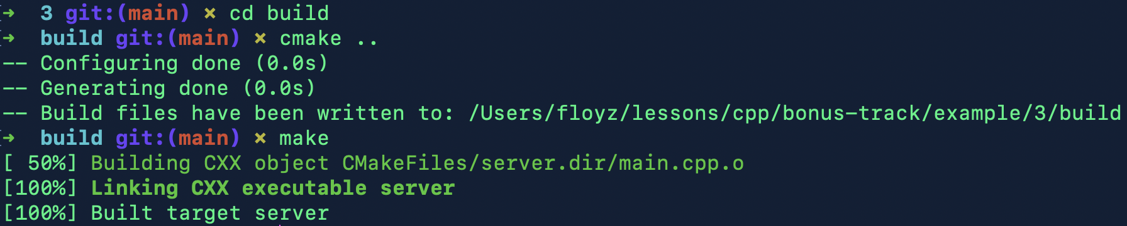

Slide 49
Все лекции будут доступны на GitHub
FloyzenCode

